Slide 1






Per
MG
Matteo Giunta
Persona fisica
Persona Giuridica
_______________________________________

Slide 2


Perx\
Censimento Persona fisica
MG
Matteo Giunta
Persona fisica
Persona Giuridica
_______________________________________

Slide 3


Perx\
Censimento Persona fisica
MG
Info Agenzia
Matteo Giunta
Punto Vendita
Canale
Produttore
_______________________________
_______________________________
_______________________________
__________________________________________________________________________________________________________________
Nominativo
Persona fisica
Persona Giuridica
Nome
Cognome
_______________________________________________________
________________________________________________________________
__________________________________________________________________________________________________________________
Dati Fiscali
_______________________________________
Codice fiscale
Partita Iva
_______________________________________________________
_______________________________________________________
__________________________________________________________________________________________________________________
Dati Anagrafici persona
Data di Nascita
Provincia di Nascita
_____________________________________
_______________________________
Luogo di Nascita
Sesso
_______________________________________________________
_______________________________
Salva

Slide 4
Censimento Persona fisica
Punto Vendita
Canale
Produttore
_____________________________________________________
__________________________________________________________
________________________________________________________
_________________________________________________________________________________________________________________________________________________________
Nominativo
Nome
Cognome
_______________________________________________________________________________
________________________________________________________________
_______________________________________________________________________________________________________________________________________________________
Dati Fiscali
Codice fiscale
Partita Iva
_______________________________________________________
_______________________________________________________
______________________________________________________________________________________________________________________________________________________
Dati Anagrafici persona
Data di Nascita
Provincia di Nascita
Luogo di Nascita
Sesso
_____________________________________
_______________________________
_______________________________________________________
_______________________________
Salva

Slide 5




Info Agenzia
Punto vendita
____________________________________________
Canale
____________________________________________
Produttore
____________________________________________
Campo obbligatorio
Campo obbligatorio
Nominativo
Cognome
_____________________________________________________________________________
Nome
_________________________________________________________________
Campo obbligatorio
Campo obbligatorio
Dati Fiscali
Codice Fiscale
_______________________________
Partita Iva
______________
Verifica
Verifica
Dati Anagrafici Persona
Data di Nascita
___________
Provincia di Nascita
__________________
Luogo di Nascita
_______________________________________
Sesso
Maschio Femmina
Campo obbligatorio
Salva
Modifica
Elimina

Slide 6



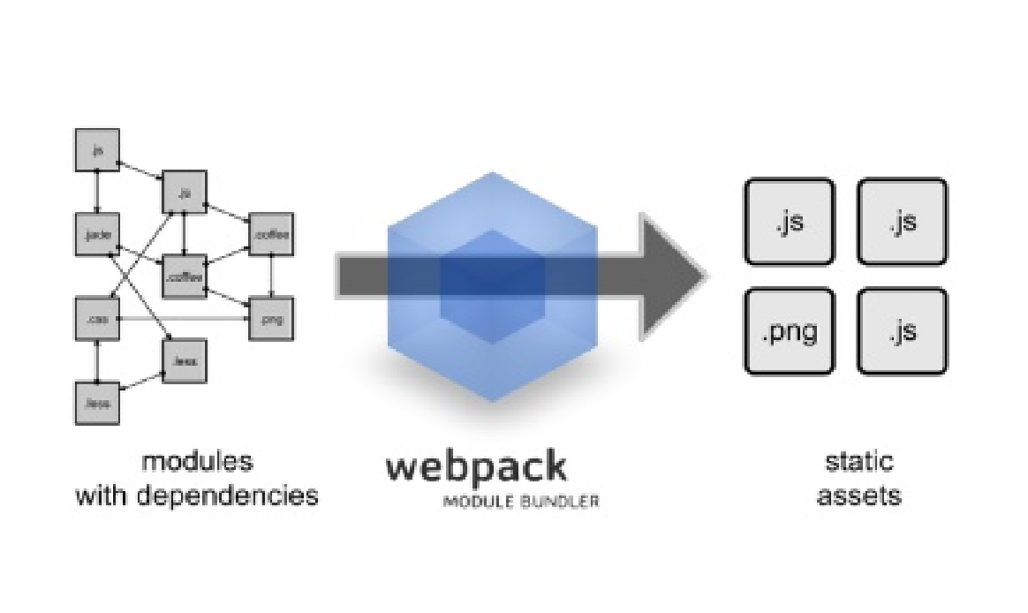


Schema architetturale
Server
Sviluppo web : applicazione scalabile con Angular 4
Package Manager : Npm/AngularCli (per gestire le dipendenze avere le librerie sempre aggiornate e.g.Angular Material)
Grafica : Angular Material e Sass
Build tool : Webpack per la creazione dei file statici da mandare in produzione e per i test in locale
Core : Node JS v.8.9.4
Client

